Slide 1



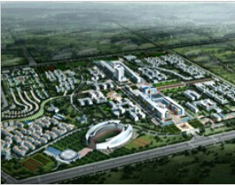
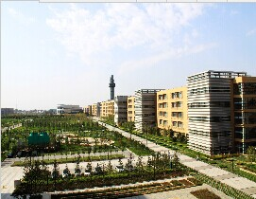
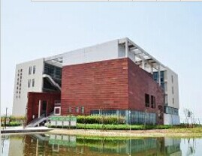
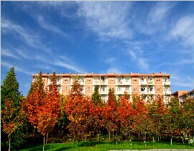
计算机组成
习题课2
李瑞
计算机科学与技术学院

Slide 2
第三章
17，20，21，22，25，26
Notes:
根据以上的研究难点与要求我们看下本课题的研究内容和方案

Slide 3
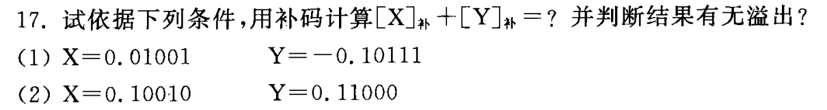
3.17

Slide 4
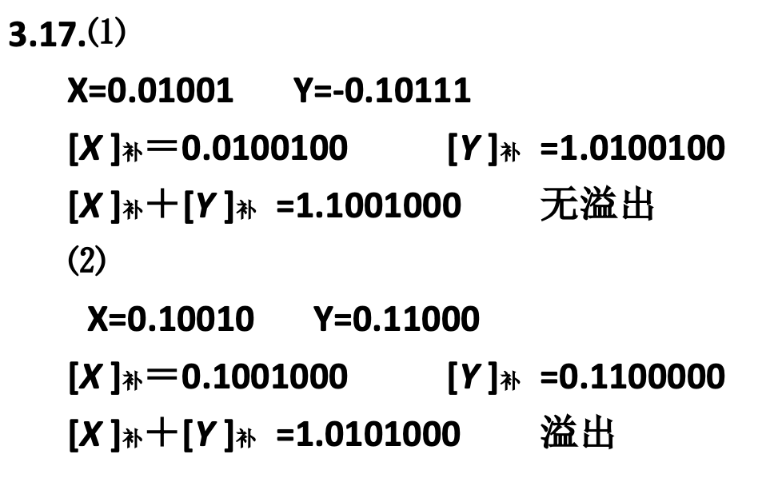

Slide 5

3.20

Slide 6
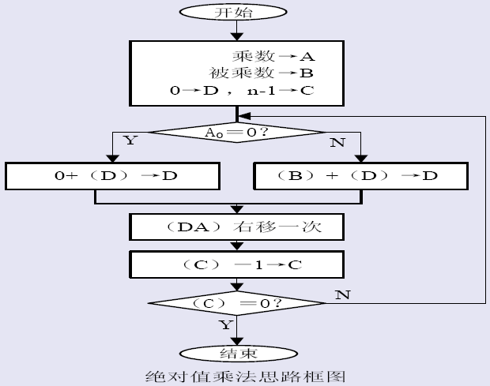
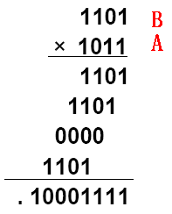
原码一位乘实现流程

Slide 7
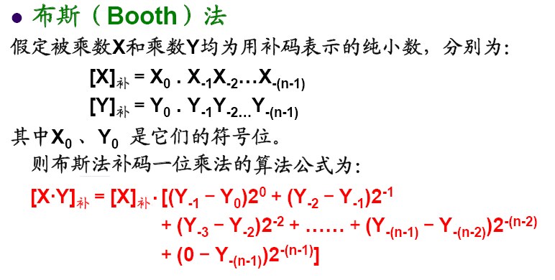
补码一位乘法运算
Y’ = (Y₋₁-Y₀). (Y₋₂-Y₋₁) (Y₋₃-Y₋₂) …… (Y_{-(n-1)}-Y_{-(n-2)}) (0-Y_{-(n-1)})
则： [X·Y] _{补} = [X] _{补} · Y’

Slide 8
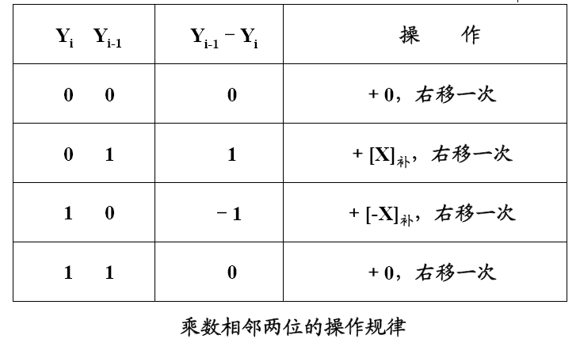
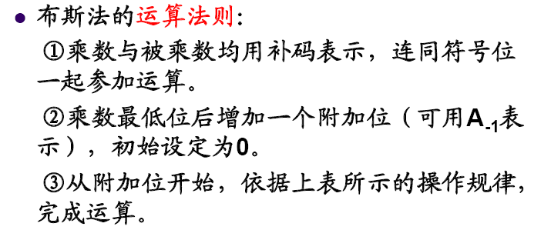

Slide 9
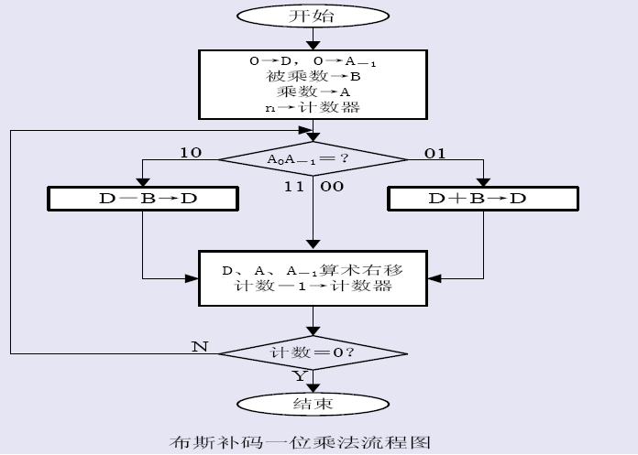
运算过程

Slide 10
[X ]补＝11.0011 [－X ]补＝00.1101 [Y ]补＝00.0110

Slide 11
3.21

Slide 12
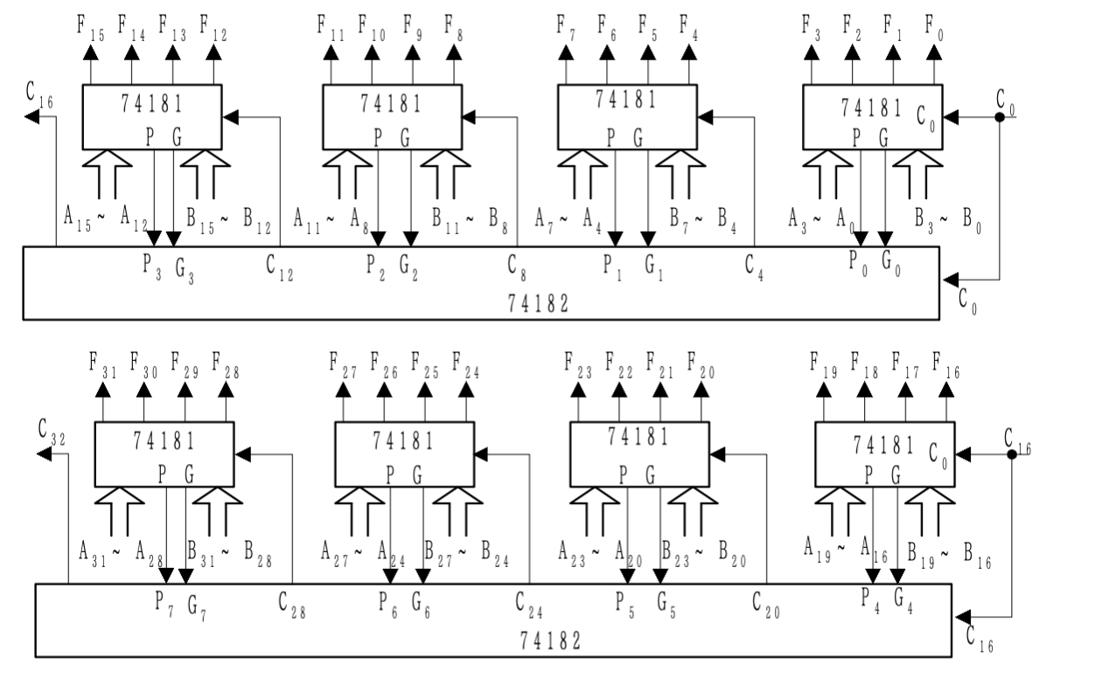

Slide 13
3.22
分别用原码加减交替法和补码加减交替法完成X除以Y的运算并写出运算步骤。
（1）X=-0.10101 Y=+0.11011

Slide 14
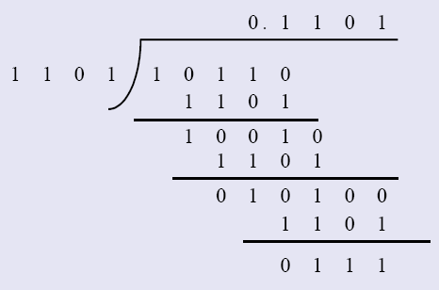
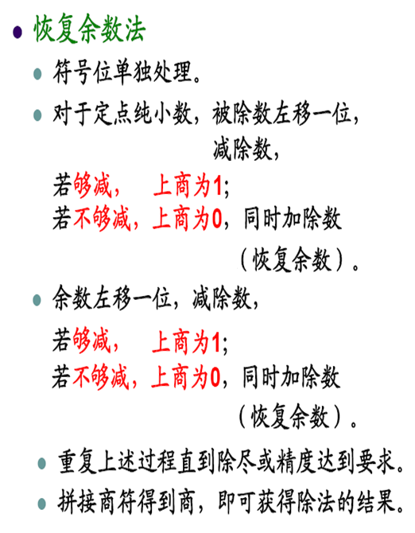

Slide 15
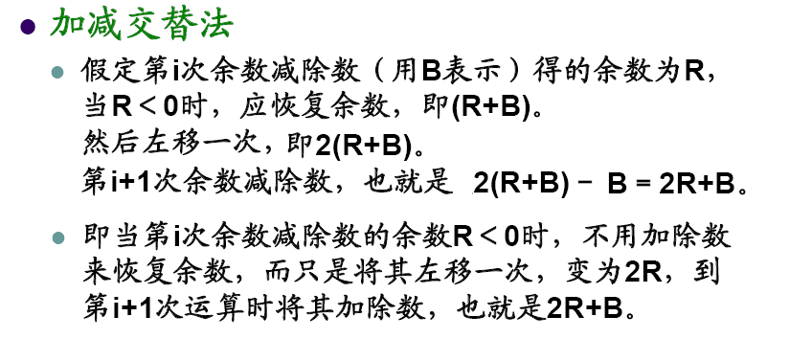
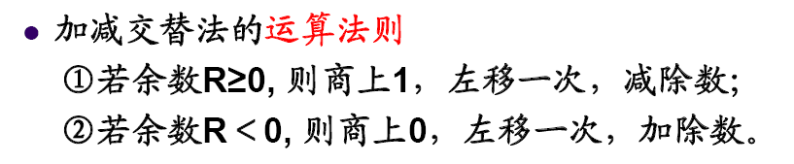

Slide 16
[X ]_{补}＝11.01011 [－Y]_{补}＝11.00101 [Y ]_{补}＝00.11011

Slide 17
3.25

Slide 18
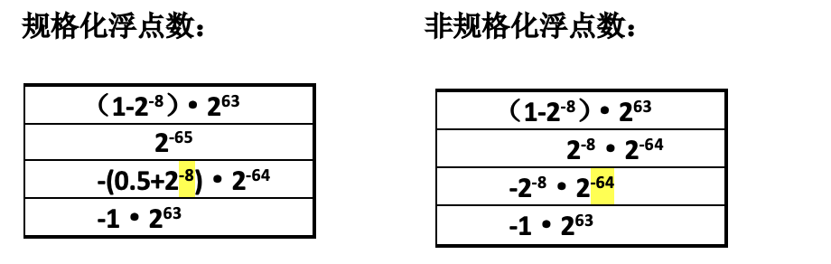

Slide 19
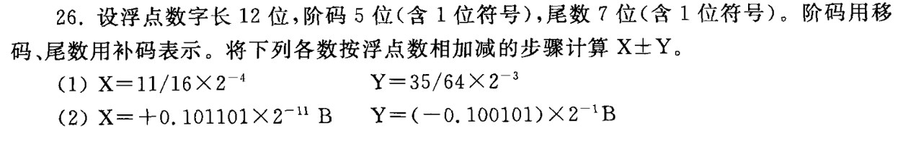
3.26

Slide 20


